Slide 1
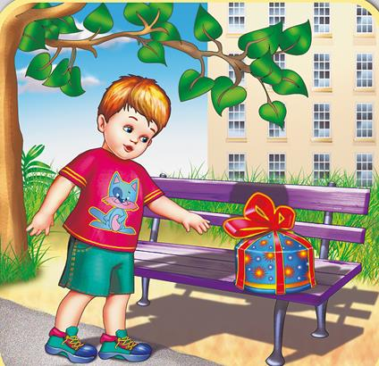
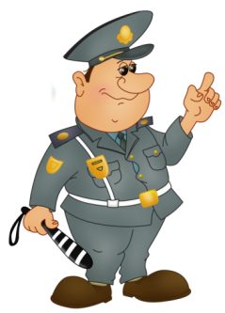
Не трогай чужие вещи!
Есть в квартире много скляночек, Разных тюбиков и баночек. В них хранятся средства разные, Даже иногда опасные. Кремы, пасты и таблеточки В рот тащить не надо, деточки – Отравленье обеспечено И здоровье изувечено!

Slide 2
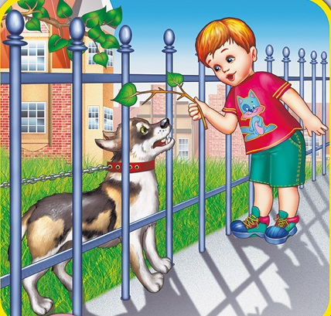
Не дразни собак!
Петя не знает, чем бы заняться. Стал он собаку дразнить – развлекаться! Прыгает рядом, зовёт за собой И отбирает тарелку с едой. Долго собака терпела, скулила, Но не сдержалась, его укусила. Пете теперь будут руку лечить… Больше не будет собак он дразнить.

